Slide 1
Refrigeração
Seminário da disciplina de Introdução à Engenharia Mecânica, UFSC, 2017-1
Alunos: Higor Feltrin Teza e João Pedro Petrassi
Professores: Walter Antonio Bazzo e Luiz Teixeira do Vale Pereira

Slide 2
Apresentação
De acordo com Gosney, autor de ”Principles of Refrigeration”, a refrigeração se preocupa com o resfriamento de corpos a temperaturas inferiores àquelas encontradas na vizinhança
Inicialmente a refrigeração consistia na utilização de gelo natural para a refrigerar alimentos e bebidas
Retirada de gelo de locais frios e transporte para depósitos de gelo, construídos com materiais isolantes como palha e serragem

Slide 3
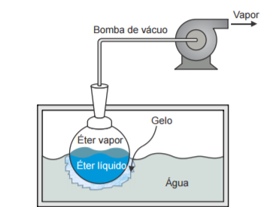
Produção de gelo artificial no século XVIII por Willian Cullen
Desenvolvimento de um circuito fechado de refrigeração em 1834 por Jacob Perkins

Slide 4
Circuito Fechado de Refrigeração por Compressão
Compressor: cria diferença de pressão e circula o fluido refrigerante
Condensador: proporciona a troca de calor entre o fluido e o ambiente externo. É onde corre a condensação do fluido
Filtro secador: retira impurezas do fluido refrigerante
Elemento de controle: mantem a diferença de pressão, junto com o compressor
Evaporador: proporciona a troca de calor entre o ambiente interno e o fluido refrigerante. É onde ocorre a evaporação do fluido. Um dos objetivos da pesquisa na área é diminuir a formação de gelo no evaporador
Fluido refrigerante: circula pelo sistema de refrigeração

Slide 5
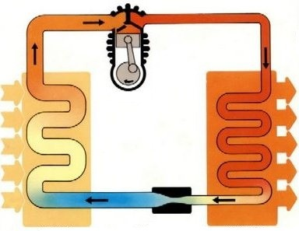
Circuito Fechado de Refrigeração por Compressão

Slide 6
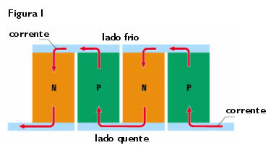
Refrigeração Eletrônica
Utilização de placas cerâmicas, corrente elétrica e semicondutor
Calor flui de uma placa cerâmica a outra com a aplicação de corrente elétrica
Um lado se resfria e o outro se aquece
Utilização de ventiladores para remoção do calor
Efeito Peltier

Slide 7
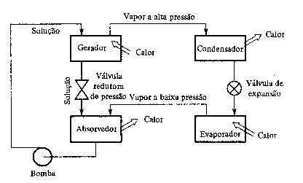
Ciclo de Refrigeração por Absorção
Funcionamento similar ao ciclo de compressão
Alimentado por uma fonte de calor (energia solar)
Menor uso de energia elétrica (apenas bomba)
Necessidade de um líquido absorvente além do fluido refrigerante
Utilizado na indústria e em grandes edifício

Slide 8
Fluidos Refrigerantes
Propriedades de um bom fluido refrigerante:
Condensar em temperaturas moderadas
Elevado calor latente de vaporização
Ser quimicamente estável
Não ser tóxico (SO2, Amônia)
Não ser inflamável

Slide 9
Exemplos de Fluidos Refrigerantes
R134a – HFC (efeito estufa)
R600a (isobutano) – HC
R1234yf – HFC
CFCs eram utilizados porém agrediam a camada de ozônio, portanto não são utilizados em novos equipamentos
Amônia, Hidrocarbonetos, CO2 e água são considerados “refrigerantes naturais”

Slide 10
Bibliografia
http://www.polo.ufsc.br/fmanager/polo/arquivos_materia/arquivo31_1.pdf
http://www.refrigeracao.net/Topicos/historia_refri.htm
http://diamont.com.br/tipos-de-sistemas-de-refrigeracao/
http://www.fem.unicamp.br/~em672/Absorcao_Alan_Andre.html
http://www.ebah.com.br/content/ABAAAA7vQAB/camaras-frias
http://www.univasf.edu.br/~castro.silva/disciplinas/REFRIG/REFRIGERANTES.pdf
http://www.linde-gas.pt/internet.lg.lg.prt/pt/images/10298-Refrigerants_R1234YF_Brochure_PT_lowres_11%202013310_111291.pdf?v=6.0

